Slide 1
Deep Generative Models
Lecture 8
21011290 전승윤

Slide 2

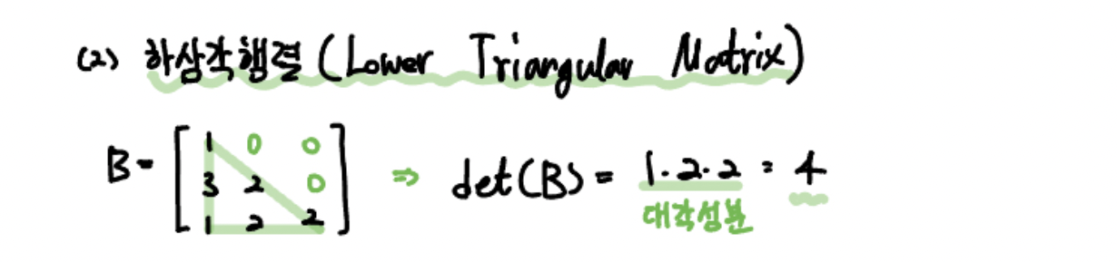
VAE vs Normalizing Flow
Normalizing Flow
VAE의 문제점을 해결
보고 있는 데이터가 우리 모델에서 나올 확률이 얼마인지 정확히 알 수 있다.
HOW?
데이터 x의 확률 Px(x)를 계산하기 위해,
x를 z로 역변환한 후 사전 분포 P​z(z)에서의 확률을 평가하고, 야코비안의 행렬식을 통해 보정 ( X <-----> Z)
행렬식을 구하기 편하게 삼각행렬로…
VAE
대표적인 생성모델
우도(likelihood)를 직접 계산하지 못함.
---> 하한값(ELBO)로 근사. (정확 X)
---> 문제

Slide 3
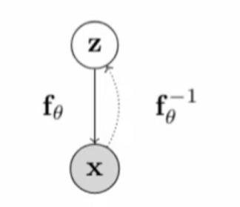
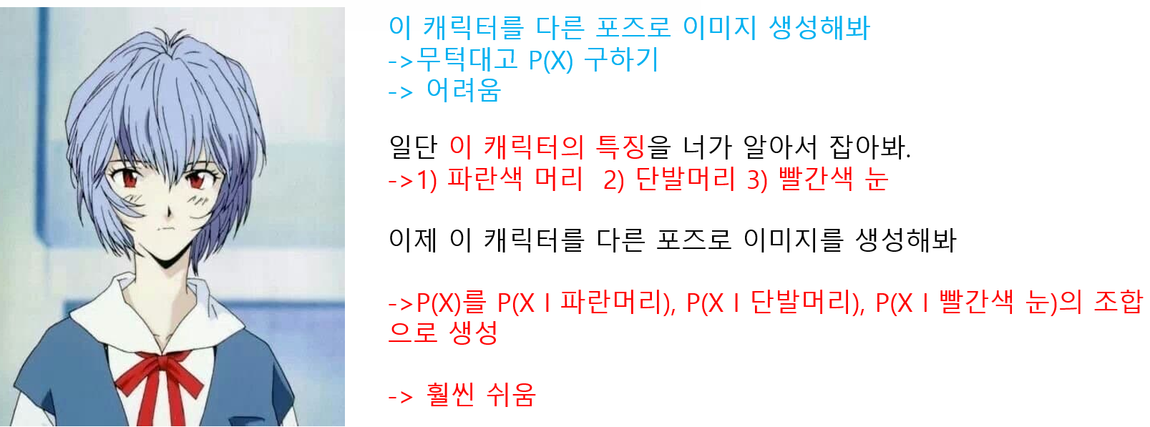
Normalizing Flow의 구성
복잡한 분포를 모델링하기 위해 딥러닝의 계층적 접근 방식을 사용.
즉, 단순한 가역 함수들을 여러 번 합성하여 복잡한 변환 함수 fθ​를 구성.
----→ fM​(fM−1​(...f1​(z0​)...))
Z = 파란색머리, 단발머리, 빨간색 눈
X= 캐릭터
VAE
-> P(X I 단발머리) >=0.7
Normalizing Flow
-> P(X I 단발머리) =0.9578

Slide 4
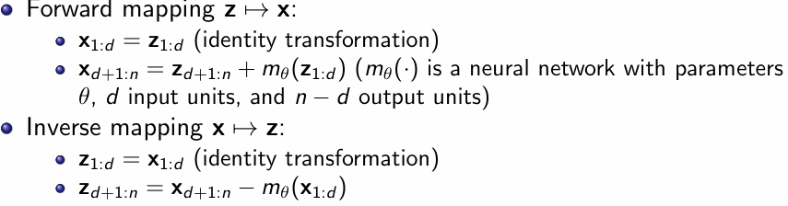
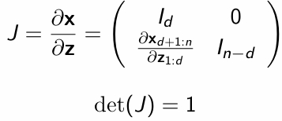


Normalizing Flow를 이용한 모델?
"어떻게 하면 아주 복잡한 계산을 하면서도, 100% 완벽하게 되돌릴 수 있을까?“
→NICE
데이터를 두 부분으로 나눔.
Z1:d 와 Zd+1:n
첫 번째 부분은 그대로 통과
두 번째 부분에 신경망 결과값 더함.
역은? -->빼기
야코비안의 행렬식 = 1 (부피보존)

Slide 5
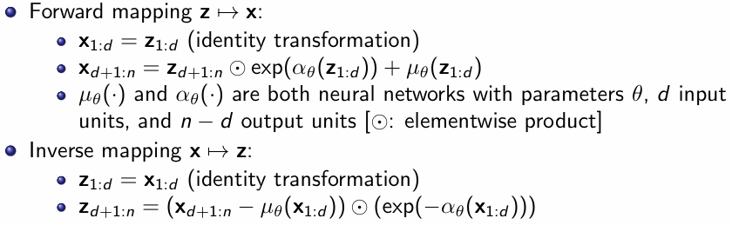
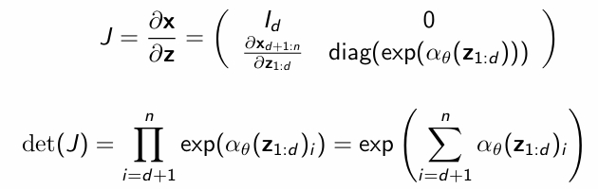
Normalizing Flow를 이용한 모델?
Real-NVP
1)NICE의 ‘더하기’ 방식에 ‘곱하기’ 추가
2)역변환은?
더했던 것을 빼고, 곱했던 것의 역수
(지수에 마이너스)를 곱하면 끝
3) 야코비안의 행렬식은?
1로 고정 X (신경망이 뱉는 알파에따라)
확률 밀도가 낮은 곳은 공간을 넓히고(확장)
밀도가 높은 곳은 공간을 좁히는
(압축)
→ 모델은 훨씬 더 복잡하고 선명한 고화질 이미지를 학습

Slide 6
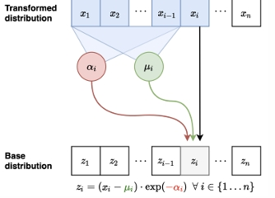
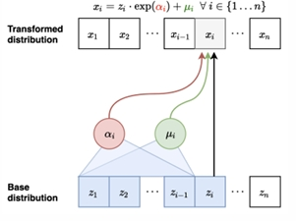
자기회귀(Autoregressive) 모델을 Normalizing Flow로?
MAF
IAF

Slide 7
자기회귀(Autoregressive) 모델을 Normalizing Flow로?
구분 | MAF | IAF
수학적관계 | 기초모델 | MAF의 역과정
학습 (X->Z) | 매우 빠름 (병렬) | 느림 (순차적)
생성(Z->X) | 느림 (순차적) | 매우 빠름 (병렬)
주요 용도 | 모델 학습 | 실시간 생성

Slide 8

Parallel Wavenet (구글 어시스턴트의 목소리 학습)
MAF 와 IAF는 일장일단이 있다.
-->그렇다면 학습도 빠르고 생성도 빠른 모델은 없나?
학습이 빠른 MAF를 스승으로 삼아 음성 데이터의 원리를 가르침
IAF를 제자로 삼아 스승의 지식을 그대로 복제.
----> 제자가 소리를 만들면 스승이 '내 정답과 얼마나 닮았니?’ 라고 가이드하며 훈련
학습속도가 1000배 가까이 상승!
오차 수정 (KL Divergence)
제자는 자신의 확률 밀도(log s(x))가
스승의 확률 밀도(log t(x))와 최대한 비슷해지도록 스스로를 업데이트

